Slide 1
RAPAT PENETAPAN STATUS TARUNA
Jumat, 14 April 2023

Slide 2
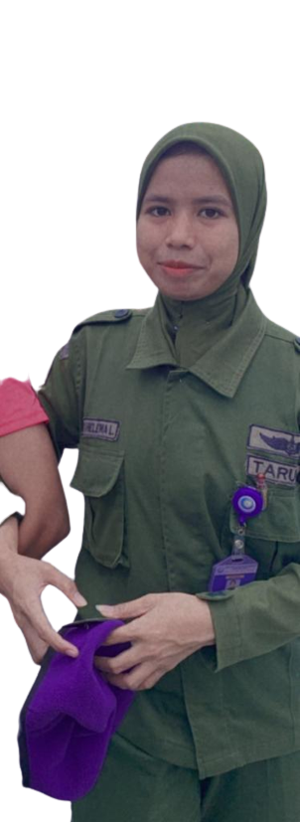
Hawa Latukau
Pelanggaran
Tidak Mengikuti Pembekalan KPA
Tidak Mengikuti Seminar KPA
Bermasalah dengan Pembimbing Lapangan
Tidak merespon Panggilan I,II dan III
Tingkat III
Prodi : TBP

Slide 3

Gusti Julianus Rahajaan
Pelanggaran
Tidak Mengikuti Pembekalan KPA
Tidak Mengikuti Seminar Proposal KPA
Tidak merespon Panggilan I,II dan III
Tingkat III
Prodi : MP

Slide 4
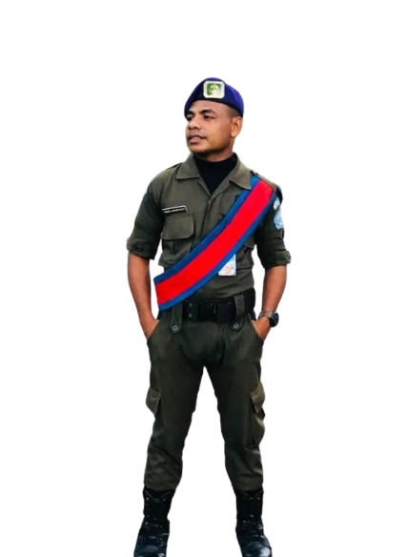
Ismail Mambrasar
Pelanggaran
Keluar kampus tanpa izin dan berulang kali dilakukan
Kembali pesiar tidak sesuai dengan waktu yang telah ditetapkan tanpa keterangan yang jelas
Tidak mengindahkan teguran dari Ka. Prodi TPI
Tidak mematuhi arahan dari pengawas lapangan maupun Pembina, terkesan melawan perintah
Membuat keonaran diluar, sehingga ada laporan dari warga setempat
Tidak merespon Panggilan I,II dan III
Tingkat II
Prodi : TPI

Slide 5
KESIMPULAN
Taruna An. Hawa Latukau, Gusti Julianus Rahajaan dan Ismail Mambrasar ditetapkan mendapatkan Sanksi Skorsing selama 1 (Satu) Semester

